Slide 1
MINERÍA DE DATOS ISW­-911

Slide 2


Introducción a Minería de Datos
Universidad Técnica Nacional
Por: Efrén Jiménez Delgado
2018

Slide 3
Agenda
Introducción
Finalidades y Evolución de los Sistemas de Información.
Herramientas para la Toma de Decisiones: diferencias e interrelación.
Almacenes de Datos, OLAP y Minería de Datos: definición e interrelación.

Slide 4
Presentación
Ingeniero en Software.
Profesor en el Tecnológico de Costa Rica y la Universidad Técnica Nacional.
Maestría en base de datos.
Correo: ejimenez@utn.ac.cr
Skype: ejimenezdelgado

Slide 5
Objetivos
Distinguir los sistemas de información para la gestión y los sistemas de información para la toma de decisiones.
Conocer la evolución de las herramientas para el análisis de sistemas de información para la toma de decisiones.
Distinguir las propiedades y finalidades de las diferentes herramientas DSS (soporte a la toma de decisiones): EIS, OLAP, consultas & informes, minería de datos.

Slide 6
Finalidad de los sistemas de información
La información reduce nuestra incertidumbre (sobre algún aspecto de la realidad) y, por tanto, nos permite tomar mejores decisiones

Slide 7
Finalidad de los sistemas de información
Inicialmente la finalidad de los sistemas de información era recopilar información sobre un parcela del mundo para ayudar en la toma de decisiones:
Recuentos de cereales en Babilonia, de cacao por los pipiles.
Censos civiles y militares romanos o chinos.
Libros contables de árabes o sefardíes.

Slide 8
Finalidad de los sistemas de información
Actualmente, con la informatización de las organizaciones y la aparición de aplicaciones software operacionales sobre el sistema de información, la finalidad principal de los sistemas de información es dar soporte a los procesos básicos de la organización (ventas, producción, personal...).

Slide 9
Interés renovado por la finalidad “Prístina”
Una vez satisfecha la necesidad de tener un soporte informático para los procesos básicos de la organización (sistemas de información para la gestión).
Las organizaciones exigen nuevas prestaciones de los sistemas de información (sistemas de información para la toma de decisiones).

Slide 10
Evolución
60’s: Informes batch:
La información es difícil de encontrar y analizar, poco flexible, se necesita reprogramar cada petición.
70’s: Primeros DSS (Decision Support Systems) y EIS (Executive Information Systems):
Basados en terminal, no integrados con el resto de herramientas.

Slide 11
Evolución
80’s: Acceso a datos y herramientas de análisis integradas (conocidas como intelligent business tools):
Herramientas de consultas e informes, hojas de cálculo, interfaces gráficos e integrados, fáciles de usar.
Acceden a las bases de datos operacionales (“killer queries”).

Slide 12
Evolución
90’s: Almacenes de Datos y herramientas OLAP.
00’s: Herramientas de Minería de Datos y Simulación
2006 — Big Data y Machine Leaning

Slide 13
Herramientas para la toma de decisiones
Han aparecido diferentes herramientas de negocio o DSS que coexisten: EIS, OLAP, consultas & informes, minería de datos.
¿Cuál es la diferencia entre EIS y OLAP?
¿Cuál es la diferencia entre “informes avanzados” y OLAP?
¿Cuál es la diferencia entre OLAP y Minería de Datos?
¿Qué interrelaciones existen entre todas estas herramientas?

Slide 14
Herramientas para la toma de decisiones
¿Cuál es la diferencia entre EIS y OLAP?

Slide 15
Herramientas para la toma de decisiones
Un EIS (Executive Information System) es un sistema de información y un conjunto de herramientas asociadas:
Proporciona a los directivos acceso a la información de estado y sus actividades de gestión.
Está especializado en analizar el estado diario de la organización (mediante indicadores clave) para informar rápidamente sobre cambios a los directivos.
La información solicitada suele ser, en gran medida, numérica (ventas semanales, nivel de stocks, balances parciales, etc.) y representada de forma gráfica al estilo de las hojas de cálculo

Slide 16
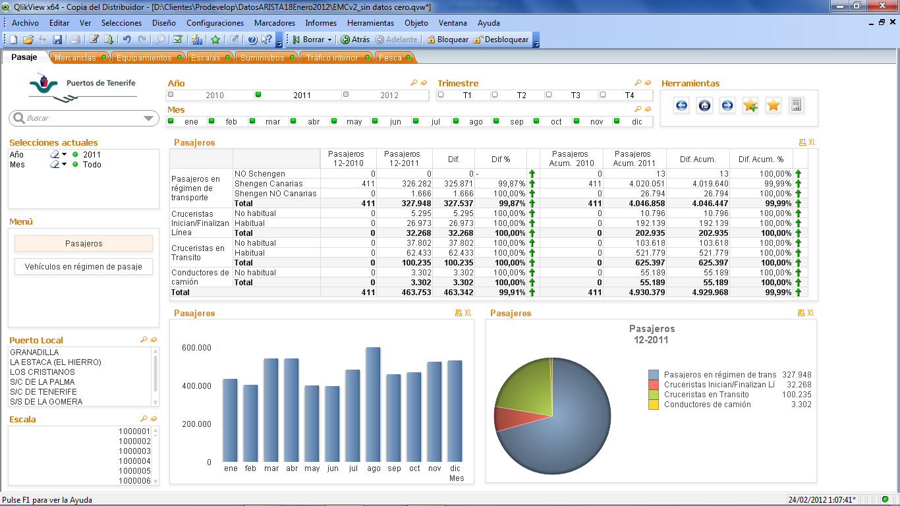
Executive information system

Slide 17
Herramientas para la toma de decisiones
Las herramientas OLAP (On-Line Analyitical Processing) son más genéricas:
Funcionan sobre un sistema de información (transaccional o almacén de datos).
Permiten realizar agregaciones y combinaciones de los datos de maneras mucho más complejas y ambiciosas, con objetivos de análisis más estratégicos.

Slide 18
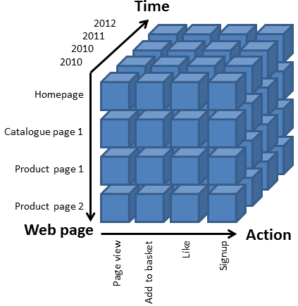
OLAP

Slide 19
Herramientas para la toma de decisiones
¿Cuál es la diferencia entre “informes avanzados” y OLAP?

Slide 20
Herramientas para la toma de decisiones
Los sistemas de informes o consultas avanzadas:
Están basados, generalmente, en sistemas relacionales u objeto-relacionales.
Utilizan los operadores clásicos: concatenación, proyección, selección, agrupamiento, … (en SQL y extensiones).
El resultado se presenta de una manera tabular.

Slide 21
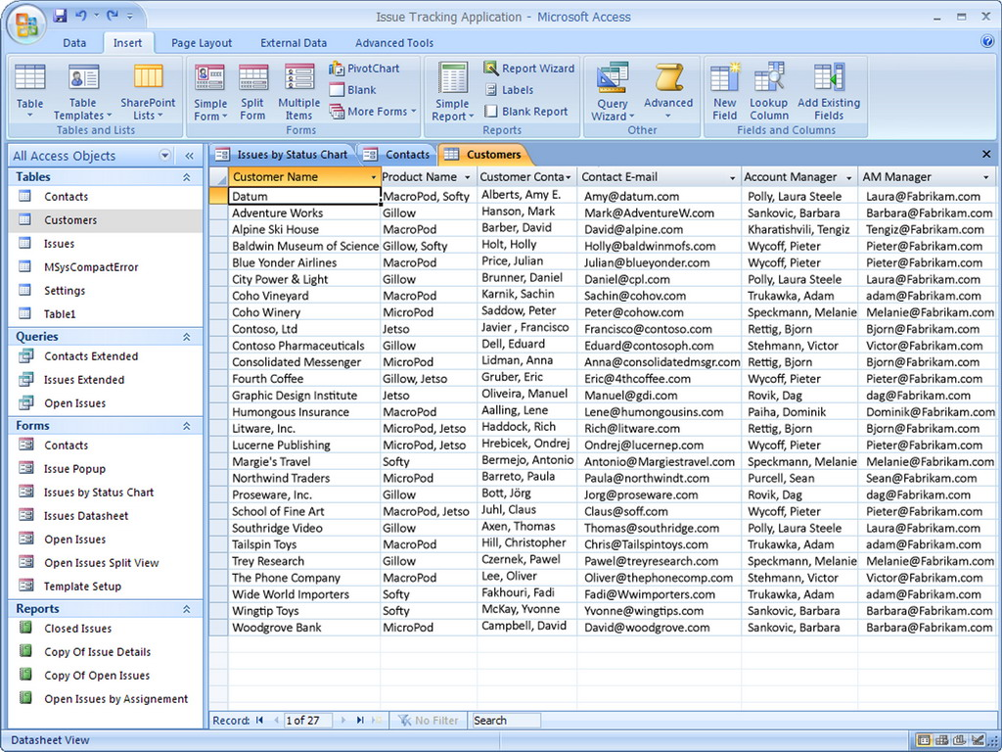
Consultas avanzadas

Slide 22
Herramientas para la toma de decisiones
Las herramientas OLAP
Están basadas, generalmente, en sistemas o interfaces multidimensionales.
Utilizando operadores específicos (además de los clásicos): drill, roll, pivot, slice & dice.
El resultado se presenta de una manera matricial o híbrida.

Slide 23
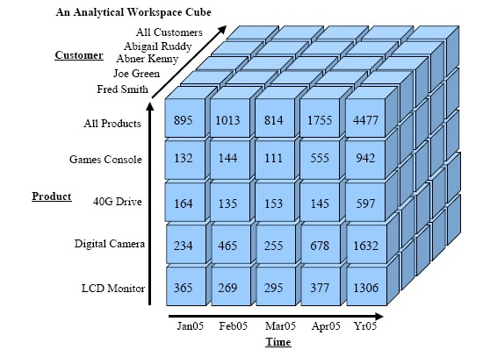
OLAP

Slide 24
Herramientas para la toma de decisiones
¿Cuál es la diferencia entre OLAP y minería de datos?

Slide 25
Herramientas para la toma de decisiones
Las herramientas OLAP
Proporcionan facilidades para “manejar” y “transformar” los datos.
Producen otros “datos” (más agregados, combinados).
Ayudan a analizar los datos porque producen diferentes vistas de los mismos.

Slide 26
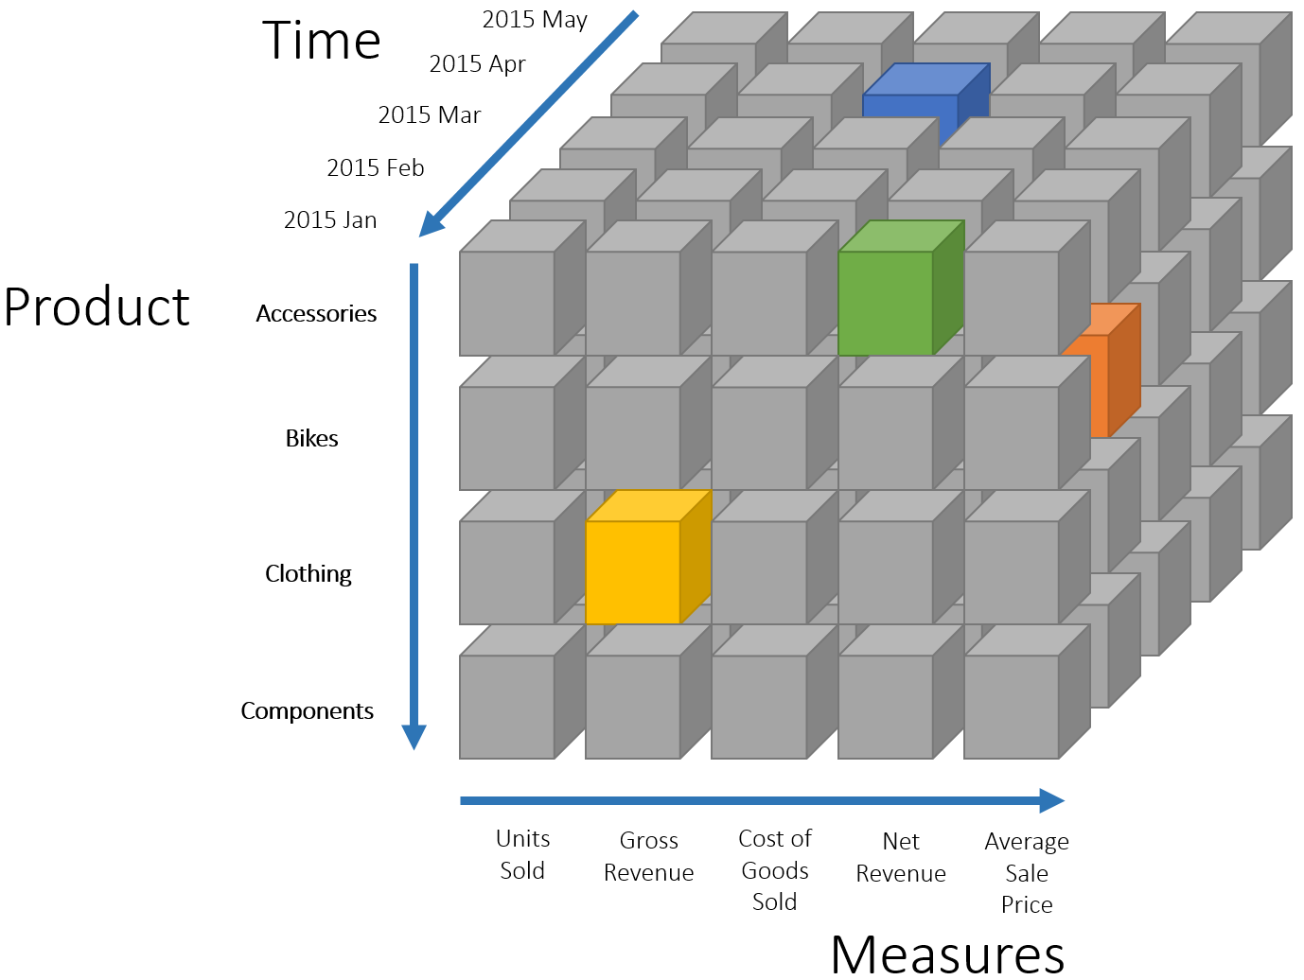
OLAP

Slide 27
Herramientas para la toma de decisiones
Las herramientas de minería de datos:
Son muy variadas: permiten “extraer” patrones, modelos, descubrir relaciones, regularidades, tendencias, etc.
Producen “reglas” o “patrones” (“conocimiento”).

Slide 28
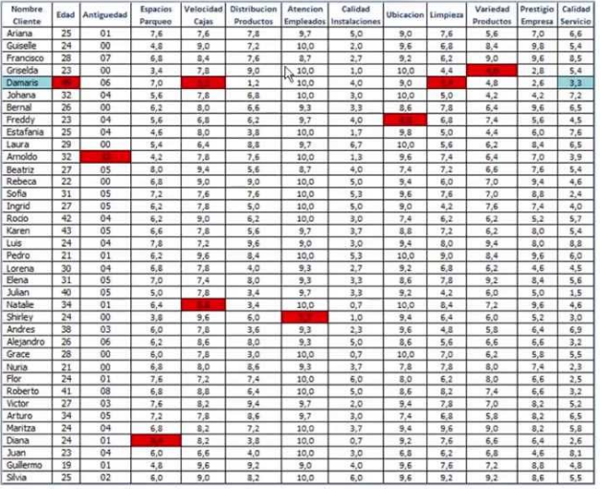
Minería de datos

Slide 29
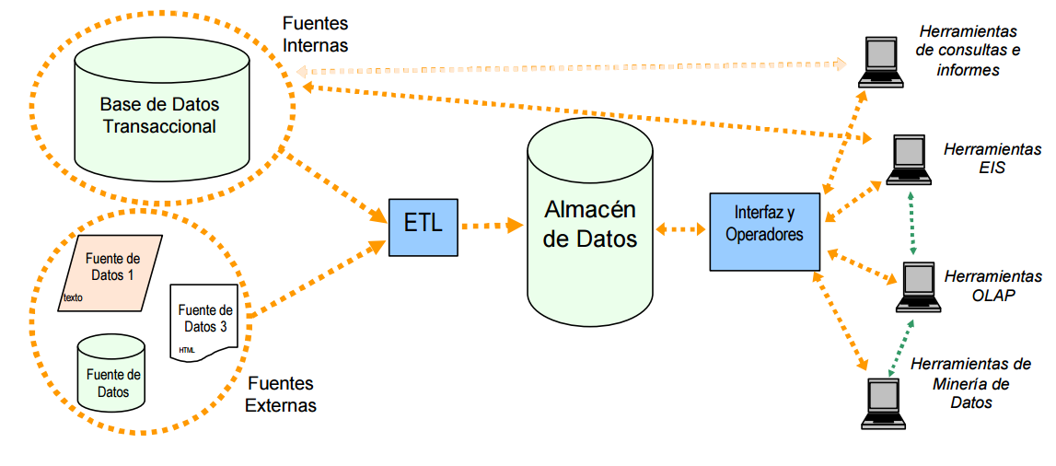
Herramientas para la toma de decisiones
¿Qué interrelaciones existen entre todas estas herramientas?

Slide 30
Almacenes de datos
El almacén de datos es ahora el “sistema de información central” en todo este proceso.
Un almacén de datos es una colección de datos:
Orientada a un dominio
Integrada
No volátil
Variante en el tiempo para ayudar en la toma de decisiones [Immon 1992, 1996]

Slide 31
Almacenes de datos
Los almacenes de datos y las técnicas OLAP son las maneras más efectivas y tecnológicamente más avanzadas para integrar, transformar y combinar los datos para facilitar al usuario o a otros sistemas el análisis de la información.
La tecnología OLAP generalmente se asocia a los almacenes de datos, aunque:
Podemos tener Almacenes de Datos sin OLAP y viceversa

Slide 32
Minería de datos
La minería de datos es un conjunto de técnicas de análisis de datos que permiten:
Extraer patrones, tendencias y regularidades para describir y comprender mejor los datos.
Extraer patrones y tendencias para predecir comportamientos futuros.
Debido al gran volumen de datos este análisis ya no puede ser manual (ni incluso facilitado por herramientas de almacenes de datos y OLAP) sino que ha de ser (semi-)automático.

Slide 33
Minería de datos
La minería de datos se diferencia claramente del resto de herramientas en el sentido de que:
No transforma y facilita el acceso a la información para que el usuario la analice más fácilmente.
La minería de datos “analiza” los datos.

Slide 34
Minería de datos
La minería de datos es sólo una etapa del proceso de extracción de conocimiento a partir de datos.
Este proceso consta de varias fases:
Preparación de datos (selección, limpieza, y transformación), minería de datos, evaluación, difusión y uso de modelos.
Incorpora muy diferentes técnicas
Árboles de decisión, regresión lineal, redes neuronales artificiales, técnicas bayesianas, máquinas de soporte vectorial, etc. ·
De campos diversos:
Aprendizaje automático e I.A., estadística, bases de datos, …
Aborda una tipología variada de problemas:
Clasificación, categorización, estimación/regresión, agrupamiento, ...

Slide 35
Almacenes de datos y Minería de datos
¿Es necesario tener almacenes de datos para realizar minería de datos?
Los almacenes de datos no son imprescindibles para hacer extracción de conocimiento a partir de datos.
Se puede hacer minería de datos sobre un simple fichero de datos
Las ventajas de organizar un almacén de datos para realizar minería de datos se amortizan sobradamente a medio y largo plazo cuando:
Tenemos grandes volúmenes de datos.
Éstos aumentan con el tiempo.
Provienen de fuentes heterogéneas.
Se van a combinar de maneras arbitrarias y no predefinidas.

Slide 36
Bibliografía
Inmon, W.H. "Building the Data Warehouse", John Wiley, 1992
Inmon, W.H. et al. "Managing the Data Warehouse", John Wiley, 1997
Inmon, W.H. et al. "Data Warehouse Performance", John Wiley, 1999
Kimball, R. "The Data Warehouse Toolkit", John Wiley, 1996
Kimball, R et al. "The Data Warehouse Lifecycle Toolkit", John Wiley, 1998
Giovinazzo, W. "Object-Oriented Data Warehouse Design", Prentice-Hall, 2000.
Jarke, M. et al. "Fundamentals of Data Warehouses", Springer, 2000.

